Slide 1
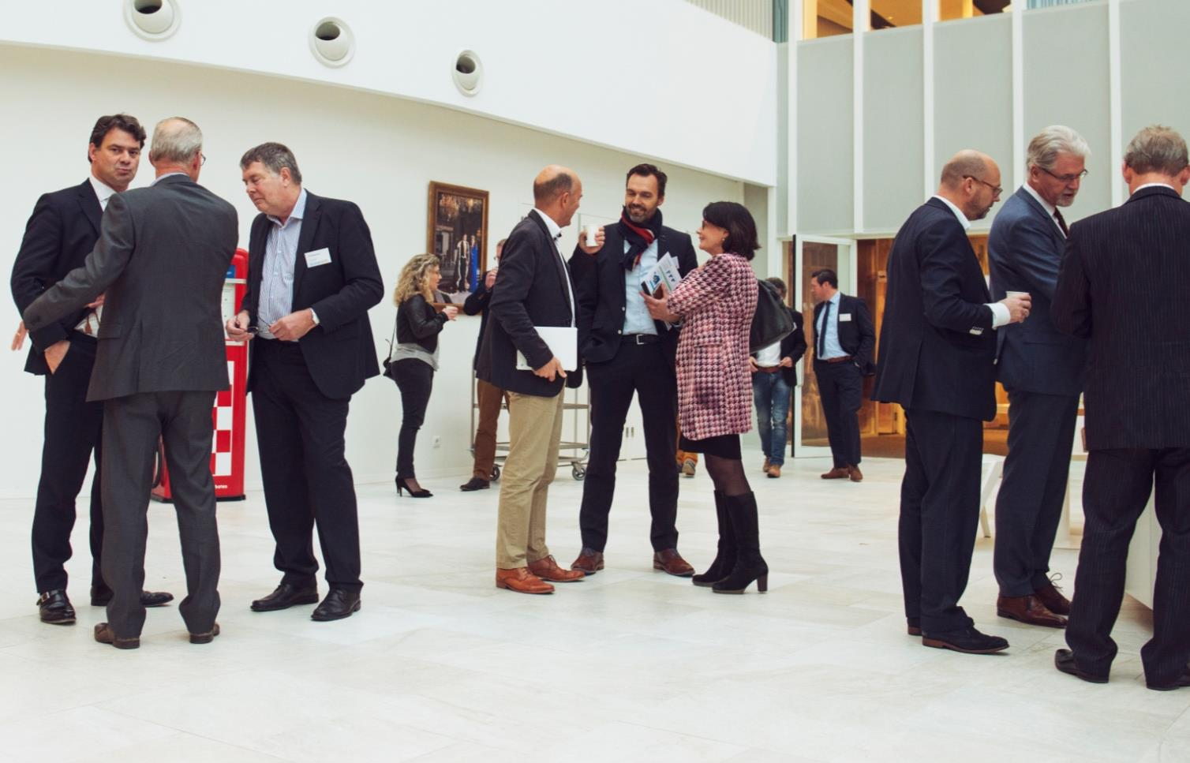
[NAAM ORGANISATIE]
Privacy-proof
Datum

Slide 2

Programma
  Wat houdt de regelgeving in en wat betekent dat voor [ naam organisatie ]?
  Werkafspraken
  Rondvraag
  Borrel

Slide 3

Waarom één Europese privacywet?
Nieuwe regels voor betere bescherming van Persoonsgegevens
Europese regels voor een gelijk hoog beschermingsniveau
Aleid Wolfsen (voorzitter Autoriteit Persoonsgegevens):
“Burgers moeten zich vrij voelen en onbevangen zichzelf kunnen zijn. Als je constant mensen gaat tracken, als je altijd alles van iedereen weet, kom je aan de fundamenten van de Nederlandse rechtsorde. Het zijn hun data waar ze dus ook zelf over moeten kunnen beschikken.”
Notes:
Kern van veel regels is dat “kunnen beschikken” – zie informatieplicht, zie uitgebreide rechten etc.

Slide 4
Algemene verordening gegevensbescherming
Europese Verordening zodat alle lidstaten dezelfde regels hebben
Uitvoeringswet AVG vervangt Wet bescherming persoonsgegevens.
Veel is al van toepassing onder de Wbp, sommige dingen nieuw
Ingangsdatum 25 mei 2018.
WAT IS NIEUW?
Bijv:
Klantrecht op vergetelheid en dataportabiliteit
Geen meldplicht verwerking bij AP
Verantwoordingsplicht
Boetesysteem
Notes:
Ambitieus niveau van regelgeving

Slide 5

Aan de slag voor ORGANISATIE
Inventarisatie welke persoonsgegevens we verwerken en met wie we ze delen
Bepalen van onze grondslagen waarom we persoonsgegevens verwerken
Bepalen of we de verwerking moet aanpassen
Organiseer dat klanten hun recht kunnen uitoefenen
Organiseer de beveiliging, omgang met datalekken en afspraken met verwerkers
Organiseer ‘dossiervorming’ van wat je doet
Betrek alle medewerkers << Vandaag!
Notes:
Dossiervorming: log de stappen die je onderneemt, de keuzes die je maakt en de inhoud van het register verwerkingen

Slide 6

Kerndefinities AVG
Persoonsgegevens: alle informatie over geïdentificeerde of identificeerbare natuurlijke personen.
Verwerken: verzamelen, vastleggen, ordenen, structureren, opslaan, wijzigen, opvragen, doorsturen, verspreiden van gegevens.
Verwerkingsverantwoordelijke: stelt doel en middelen van gegevensverwerking vast.
Verwerker: verwerkt ten behoeve van de verwerkingsverantwoordelijken de persoonsgegevens.
Notes:
Persoonsgegevens
Dit betekent dat informatie ofwel direct over iemand gaat, ofwel naar deze persoon te herleiden is.
Dat het om een natuurlijke persoon moet gaan, houdt in dat gegevens van overleden personen of van organisaties geen persoonsgegevens zijn.
Meer dan je denkt: gegevens zijn tekst, maar ook beeld en geluid, en bijv ook aan persoon gekoppelde locatiegegevens, metagegevens,
Verwerker/verantwoordelijke
- Je bent doorgaans geen verwerker van de werkgever bij werknemersverzekeringen
- Verzekeraar en adviseur zijn beide verantwoordelijke

Slide 7
Algemene beginselen gegevensverwerking
Rechtmatig, behoorlijk en transparant
Verwerking voor uitdrukkelijke bepaalde doeleinden
Toereikend en ter zake dienend
Juist en actueel
Niet langer bewaard dan nodig
Waarborgen voor passende technische en organisatorische beveiligingsmaatregelen
Notes:
Notitie:
Reden
Goed organiseren + bevestigen
Duidelijkheid van de klant

Slide 8
6 grondslagen waarom je persoonsgegevens mag verwerken
Noodzakelijk uitvoering van een overeenkomst
Noodzakelijk voldoen wettelijke verplichting
Noodzakelijk behartiging van gerechtvaardigde belangen
Toestemming
Noodzakelijk om vitale belangen van een betrokkene of ander natuurlijk persoon te beschermen
Noodzakelijk voor vervullen taak van algemeen belang

Slide 9
[ aantal ] grondslagen waarom [ naam organisatie ] persoonsgegevens mag verwerken
Noodzakelijk uitvoering van een overeenkomst
Noodzakelijk voldoen wettelijke verplichting
Noodzakelijk behartiging van gerechtvaardigde belangen
Toestemming
Noodzakelijk om vitale belangen van een betrokkene of ander natuurlijk persoon te beschermen
Noodzakelijk voor vervullen taak van algemeen belang
(Tip: Maak vet welke grondslagen voor jullie organisatie gelden)
Zie ook: https://www.adfiz.nl/dossiers/privacy/grondslagen-voor-verwerking/ ​
​

Slide 10
Vraag je steeds af: móet ik deze gegevens wel bewaren?
“Data minimalisatie en opslagbeperking”

Slide 11
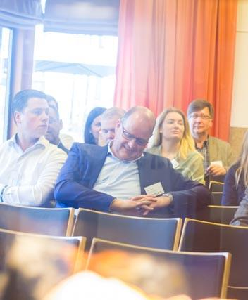
Register van verwerkingsactiviteiten
Van wie verzamelen we allemaal persoonsgegevens?
Bijvoorbeeld: Klanten
Bijvoorbeeld: kinderen van klanten
Bijvoorbeeld: Prospects
Etc.
Tip: deze gegevens kun je halen uit je verwerkingsregister! https://www.adfiz.nl/dossiers/privacy/register-van-verwerkingsactiviteiten/

Slide 12
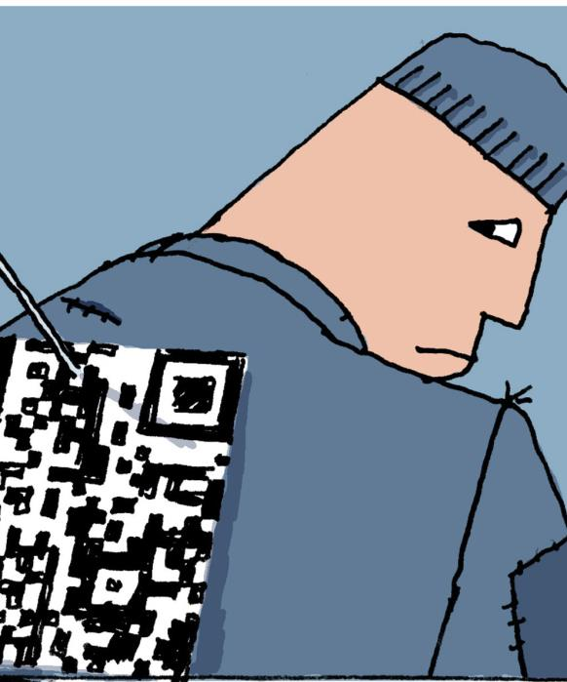
Welke persoonsgegevens verzamelen we dan van onze leden?
Denk aan: Contactgegevens
Denk aan: Contacthistorie
Denk aan: Vrije tijd en interesses
Vul in
Vul in
Tip: deze gegevens kun je halen uit je verwerkingsregister!

Slide 13
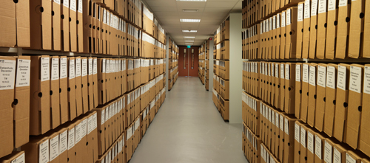
En dat doen we echt op heel veel plekken!
Denk aan: Systeemhuis
Denk aan: E-mail
Denk aan: Papieren dossiers
Denk aan: telefoons
Vul in
Vul in
Vul in
Vul in
En welke nog meer?
Tip: deze gegevens kun je halen uit je verwerkingsregister!

Slide 14
En van medewerkers
Denk aan:
Algemene persoons- en contactgegevens
Identificatiebewijs met BSN
Verzuimgegevens
Financiële gegevens
Arbeidsovereenkomst
Salarisinformatie, pensioen en loonheffing
Beoordelingen
Reiskosten
Verlof
CV’s
……
Tip: deze gegevens kun je halen uit je verwerkingsregister medewerkers!

Slide 15

Mogen we dat allemaal blijven doen met de nieuwe privacy wetgeving?
JA!
Maar…
Notes:
Grondslagen

Slide 16
Vraag je steeds af: móet ik deze gegevens wel bewaren?
“Data minimalisatie en opslagbeperking”
Daarom..

Slide 17

Opslagbeperking: Hoelang willen we gegevens bewaren van Klanten / Prospects / Etc.?
We slaan persoonsgegevens op gedurende [ vul termijn in ]
Tip: deze gegevens en besluiten kun je halen uit je verwerkingsregister!

Slide 18

Hoe gaan we dat waarborgen vanaf 25 mei?
Omschrijf procedure:
Hoe gaat het verwijderen, bewaren, etc. van persoonsgegevens binnen jullie organisatie?
Hoe zorgen jullie ervoor dat gegevens niet onnodig lang bewaard worden?
Wie is verantwoordelijk?

Slide 19

En hoe zit het met gegevens van onze medewerkers?
[ naam organisatie ] heeft wettelijke verplichting om 5 jaar identificatiebewijs en loonheffing te bewaren
Denk aan: hoelang bewaart dit bedrijf gegevens? En na uit dienst gaan?
Tip gebruik hiervoor het verwerkingsregister medewerkers https://www.adfiz.nl/dossiers/privacy/register-van-verwerkingsactiviteiten/

Slide 20


Hoe weten klanten, etc. wat we van ze opslaan?
Tip: gebruik hiervoor het privacy statement en privacy kaart
https://www.adfiz.nl/dossiers/privacy/informeren-klant/

Slide 21

Gebruik van het privacy statement
Omschrijf beleid:
Waar wordt het statement allemaal geplaatst?
Hoe moeten medewerkers het Privacystatement gaan gebruiken?
Hoe worden klanten, prospects, etc op hun rechten gewezen?
Tip: meer informatie: https://www.adfiz.nl/dossiers/privacy/informeren-klant/

Slide 22





Welke rechten hebben betrokkenen met deze nieuwe wetgeving?
We moeten ze in staat stellen over zijn eigen informatie te beschikken.
Informatie
Inzage
Rectificatie
Beperking van de verwerking
Wissen
Dataportabiliteit
Bezwaar tegen direct marketing
Recht op menselijke blik
Tip: gebruik Privacy kaart en statement https://www.adfiz.nl/dossiers/privacy/informeren-klant/

Slide 23

Een paar spelregels voor als een [VUL IN] zijn recht uitoefent
Je voldoet in beginsel aan het verzoek
Je reageert zonder vertraging, in beginsel is dat uiterlijk binnen 1 maand
Je stelt vast dat degene die een verzoek bij je indient daadwerkelijk de Betrokkene is
Je brengt in beginsel geen kosten in rekening om aan het verzoek te voldoen.
Je informeert de klant duidelijk over zijn rechten
Je informeert derden over een verzoek tot rectificatie, beperking en wissen
We hebben wel/geen functionaris gegevensbescherming.
Tip: gebruik hiervoor de informatie van: https://www.adfiz.nl/dossiers/privacy/functionaris-voor-de-gegevensbescherming/
Notes:
Zonder kosten: in beginsel, als iemand onredelijk gebruik maakt van zijn rechten mag je kosten in rekening brengen!

Slide 24
Wij kunnen het wel goed doen, maar hoe zit het met externe partijen die iets met gegevens van bijvoorbeeld leden doen?
Dat zijn verwerkers.
Verwerkingsverantwoordelijke:
Oefent feitelijke invloed uit op de gegevensverwerking
Verwerking persoonsgegevens niet als primaire opdracht, maar als uitvloeisel van andere vorm van dienstverlening
Verwerker:
Verwerkt persoonsgegevens als primaire opdracht voor verwerkingsverantwoordelijke
Dat zijn wij!
Denk aan:
je systeemhuis waar de data niet op je eigen servers worden opgeslagen
een externe vergelijkingstool of adviesapplicatie voor je website
cloud-dienstleveranciers
externe salarisadministrateurs
Tip: Haal ze uit je verwerkingsregister!

Slide 25
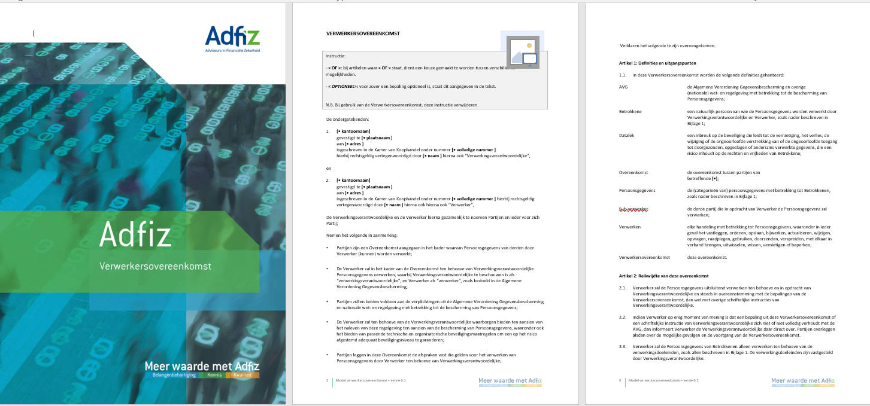
En daar moeten we afspraken mee maken
Optie: Check voor je gegevens verstrekt aan een voor ons nieuwe partij, bij [ naam functionaris ] of er nog afspraken mee moet worden gemaakt
Tip: gebruik model verwerkersovereenkomst: https://www.adfiz.nl/dossiers/privacy/inschakelen-verwerker/

Slide 26

Zijn we nu klaar?
Nog niet helemaal

Slide 27

Persoonsgegevens moeten ook beveiligd worden
Autoriteit Persoonsgegevens:
“Neem passende technische en organisatorische beveiligingsmaatregelen”
Techniek (systemen, beveiliging en verbeteringen)
Autorisatie (wie kunnen er bij)
Gedrag (wat kunnen we zelf doen)

Slide 28
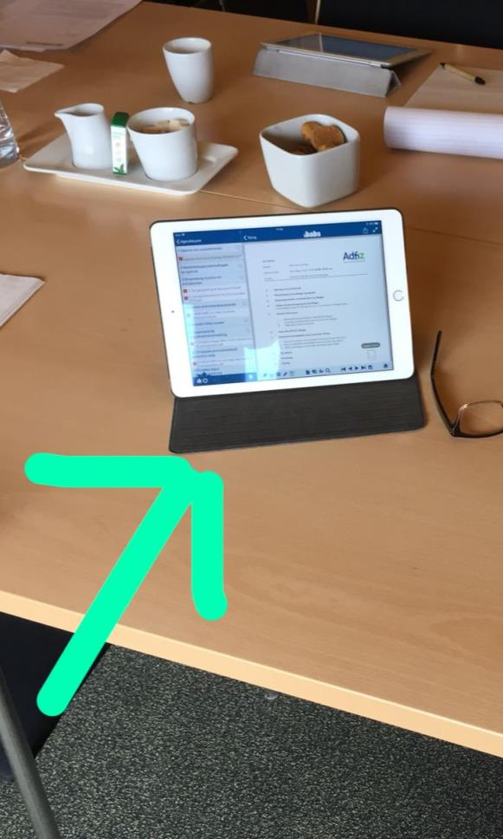
Deze hebben we vertaald in een aantal werkafspraken
Tip: deze antwoorden vloeien voort uit stap 5: beveiliging persoonsgegvens https://www.adfiz.nl/dossiers/privacy/beveiliging/
Denk hierbij aan afspraken over bijvoorbeeld:
Wachtwoorden
Werkplek
Documenten
Gebruik online devices
Discretie/formuleren
Notes:
Over 10 jaar lachen we er om

Slide 29
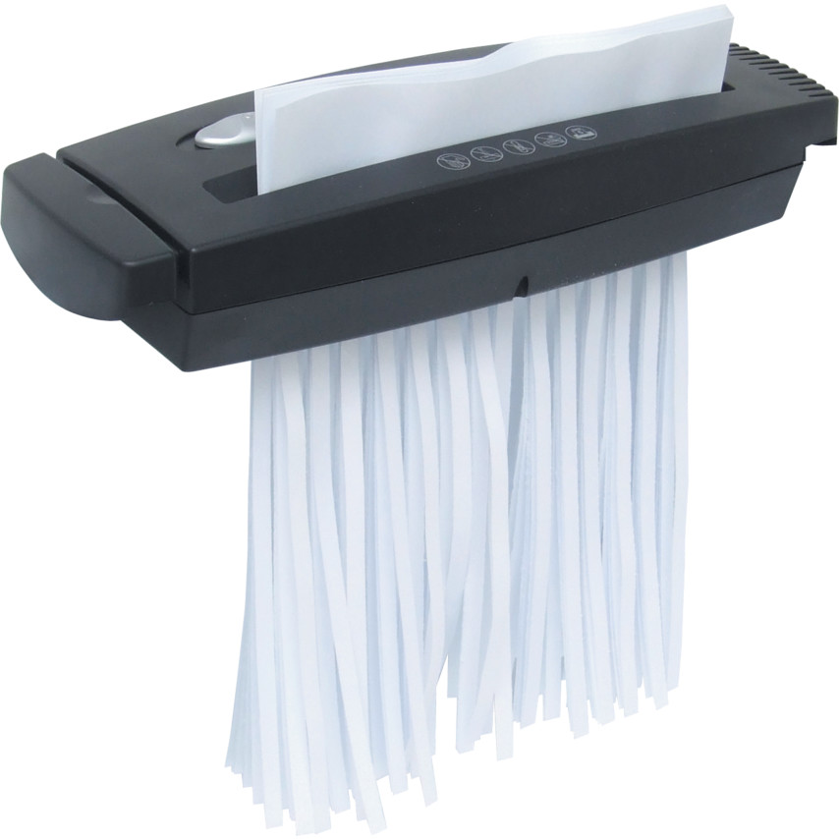
Onthoud
Hoe minder we bewaren
hoe minder er te verliezen is

Slide 30

Waar mensen werken worden fouten gemaakt, datalek
Er is een datalek als persoonsgegevens komen waar ze niet horen te zijn, doordat ze zijn:
      vernietigd of verloren gegaan
      gewijzigd
      verstrekt
      toegankelijk zijn gemaakt

Slide 31

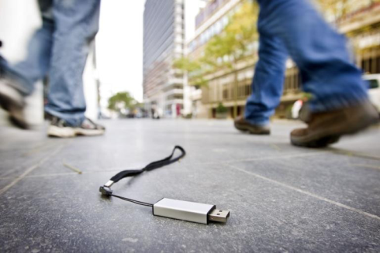
Bijvoorbeeld
diefstal van een laptop met daarop persoonsgegevens
verlies van een usb-stick met persoonsgegevens
een hack waarbij persoonsgegevens zijn buitgemaakt
het per ongeluk verzenden van persoonsgegevens naar een verkeerd mailadres.
Mailadressen bij mailings in de CC in plaats van de BCC plaatsen

Slide 32

Procedure Meldplicht Datalek
Vermeld hier wat er moet gebeuren bij een datalek. Gebruik hiervoor de datalek procedure van https://www.adfiz.nl/dossiers/privacy/datalek/

Slide 33
En hoe nu verder?
Vanaf 25 mei gaan de nieuwe processen lopen
  Geef hier aan wat er de komende tijd gaat gebeuren/ waar medewerkers rekening mee moeten houden/ etc.

Slide 34
Rondvraag
Vragen over Privacy
Naam
Contactgegevens

Slide 35

Borrel

